Slide 1
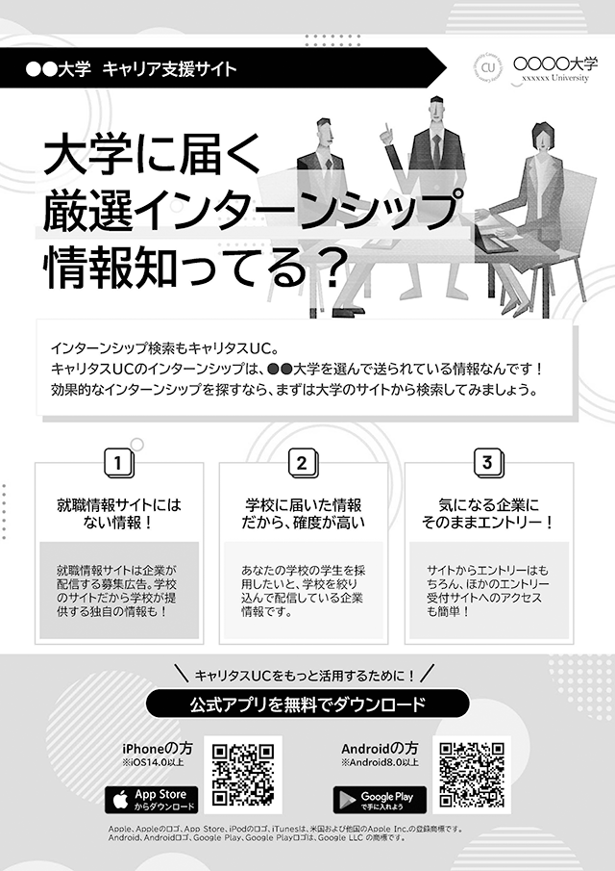
次ページのチラシをA4サイズでプリントアウトして
学生に配布してください。
【変更できる箇所】
①⑤サイト名：学校で設定したキャリタスUCのサイト名に変更してください。
②ロゴ：学校ロゴを追加できます。不要な場合は削除してください。
③リード文：任意のリード文に変更可能です。
④コンテンツ：任意のタイトル・本文に変更可能です。
※そのほかの箇所は変更できませんので、そのまま印刷してください。
①
②
③
④
⑤

Slide 2
●●大学 キャリア支援サイト
インターンシップ検索もキャリタスUC。
キャリタスUCのインターンシップは、●●大学を選んで送られている情報なんです！
効果的なインターンシップを探すなら、まずは大学のサイトから検索してみましょう。
就職情報サイトには
ない情報！
学校に届いた情報
だから、確度が高い
気になる企業に
そのままエントリー！
就職情報サイトは企業が配信する募集広告。学校のサイトだから学校が提供する独自の情報も！
あなたの学校の学生を採用したいと、学校を絞り込んで配信している企業情報です。
サイトからエントリーはもちろん、ほかのエントリー受付サイトへのアクセスも簡単！
●●就職ナビはキャリタスUCアプリからの利用が便利！

